Slide 1

TravelPoints
Balint Simina Monica
Dascal Raluca Georgiana
Tintesan Cristiana
Pop Sergiu Bogdan
Gavra Mihai Paul
Manici Valentin Dan

Slide 2







Cerintele proiectului
Se cere dezvoltarea unei aplicatii pentru oferi informatii turistilor despre diferite locatii si obiective turistice.
Turist
Administrator
Notificarea tuturor utilizatorilor autentificati in momentul in care se adauga sau se modifica diferite obiecte
Turist
Poate sa adauge comentarii si review-uri diferitelor obiective turistice
Poate sa contacteze administratorul via mail, direct din platforma
Adaugarea unor obiective turistice pe o lista de interes.

Slide 3

Balint Simina-Monica
BACKEND SI FRONTEND: Realizarea de code review si deploy
BACKEND SI FRONTEND: Testarea manuala a functionalitatilor
Task 1: Testarea functionalitatilor noi adaugate cu ajutorul aplicatiei Postman si verificarea tuturor scenariilor de testare pentru a ma asigura ca totul e functioneaza cum trebuie, pe partea de frontend.
Task2: Am facut code review la fiecare story si deploy intermediar pentru a avea variante partiale ale aplicatiei si pentru a putea inchide anumite user story-uri.

Slide 4
Sugestii imbunatatire
Realizarea de teste automate pe partea de frontend
Verificarea mai in detaliu a componentelor fiecarui membru al echipei

Slide 5

Dascal Raluca
In aceasta etapa a proiectului am avut de realizat un user story care presupune implementarea functionalitatii de trimitere a unui e-mail.
Am dezvoltat atat logica pentru backend, cat si cea pentru frontend. In tab-ul de Contact Us am adaugat un form in care utilizatorul autentificat poate sa introduca mesajul pe care doreste sa il trimita administratorului.
BACKEND: Implementarea functionalitatii de trimitere e-mail folosind JavaMailSender.
FRONTEND: Realizarea unui form pentru a trimite e-mail administratorului site-ului.

Slide 6
Sugestii imbunatatire
Refactorizarea codului
Dezvoltarea unui design mai elaborat

Slide 7
Ținteșan Cristiana
FRONTEND: Implementarea posibilitatii de a salva una sau mai multe atractii in wishlist.
In cadrul sprintului doi am avut de realizat un singur task – adaugarea sau stergea unei atractii in/din wishlist pentru fiecare utilizator.
Pentru realizarea task-ului au fost necesare modificari, atat pe partea de backend, cat si pe front.
Pe partea de front, s-a adaugat un icon pentru fiecare atractie. Icon-ul isi schimba culoarea, de fiecare data cand este selectat, iar atractiile selectate sunt vizibile in pagina de Wishlist.

Slide 8
Sugestii imbunatatire
Refactorizarea codului
Implmentarea unor teste pentru a testa functionalitatiile task-ului

Slide 9
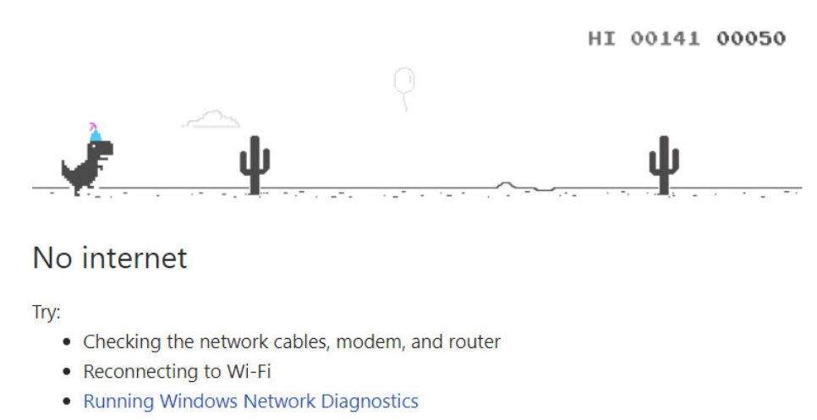
Pop Sergiu Bogdan
BACKEND: implementarea logicii de rating + modificare db
FRONTEND: posibilitatea de adauga comentariu si a da nota unei atractii
Task 1 : Pentru partea de comentariu si rating de pe backend, am adaugat un camp de rating in baza de date si am calculat media acestora pentru fiecare atractie in parte. In controller am adaugat si un endpoint pentru review-urile unei atractii pe baza id-ului acesteia.
Task 2 : Am pus pentru utilizator un textbox unde poate scrie comentariu pentru atractie si 5 stelute interactive de unde poate da o nota. Dupa ce se apasa submit datele sunt salvate in baza de date.

Slide 10
Sugestii imbunatatire
Nu am nicio sugestie, imperfect e perfect

Slide 11
Gavra Mihai-Paul
BACKEND: configurare endpoint pentru websocket
FRONTEND: notificare pentru utilizatorii logati in momentul adaugarii/modificarii anunt.
Task 1 : Pentru partea de backend am configurat un endpoint(websocket) la care se va conecta aplicatia de frontend si prin care se vor trimite ID-urile atractiilor in momentul modificarii/crearii acestora.
Task 2 : Configurare websocket daca utilizatorul este logat si are rolul de ‘user’. Am adaugat de asemenea in navbar o notificare ce va aparea in momentul modificarii/crearii anunturilor de catre admin. Aceasta notificare reprezinta un link catre anuntul creat/modificat.

Slide 12
Sugestii imbunatatire
For some reason, notificarea persista in navbar pana la refresh-ul paginii☺.

Slide 13
Manici Valentin-Dan
In acest sprint am implementat functionalitatea de generare dinamica a rutei pe baza id-ului fiecarei atractiei.
Am creat pagina pentru atractie si am adaugat un card care contine detaliile atractiei, in functie de id-ul din ruta.
FRONTEND: Realizarea rutarii dinamice pentru a vedea detaliile unei atractii pe pagina specifica.

Slide 14
Sugestii imbunatatire
Dezvoltarea unui design mai complex, adaugarea mai multor imagini pentru fiecare atractie in pagina specifica acesteia

Slide 15
Overview
Aspecte pozitive:
Am reusit sa facem tot ceea ce ne-am propus in acest sprint
Aspecte negative:
Task-urile au avut nivel de dificultate asemanator
Am avut dificultate in a comunica si unele task-uri au fost realizate pe ultima suta de metri
Comunicarea ar fi putut sa fie mai buna

Slide 16
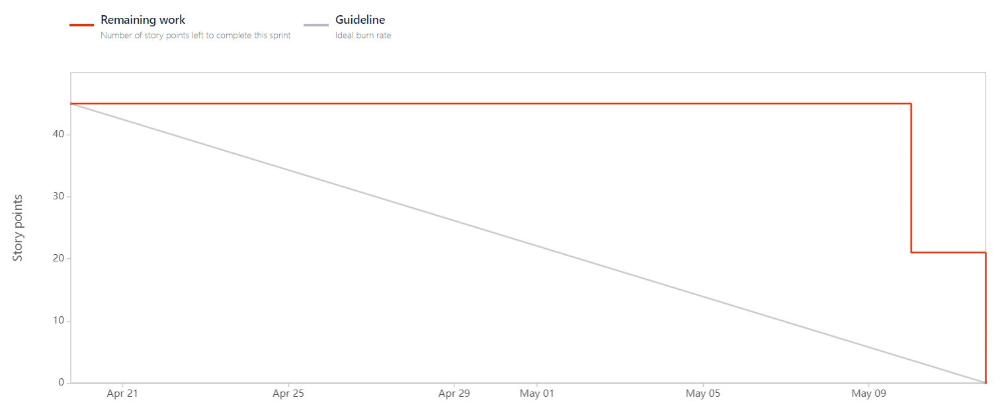
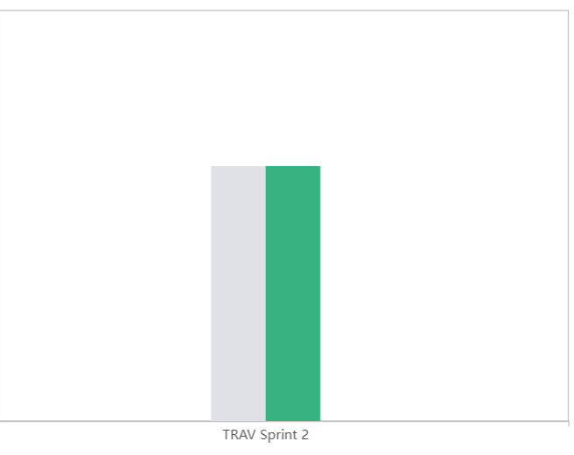
Velocity
45 de story points in total
Toate au fost realizate
Velocity = 100%

Slide 17
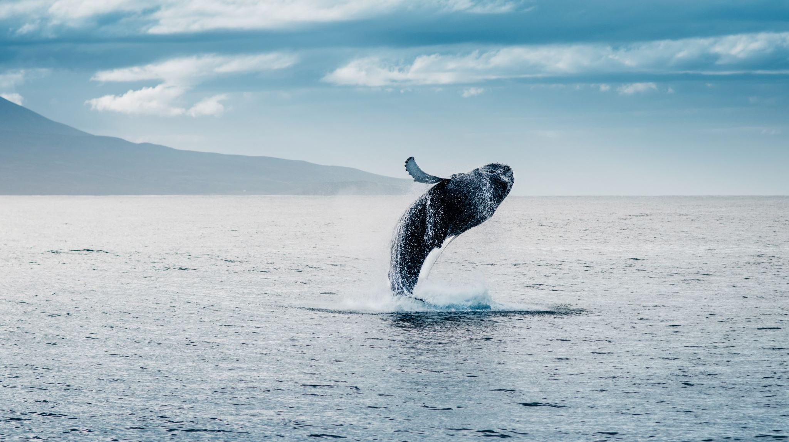
One day... I’m gonna make the onions cry

